Slide 1
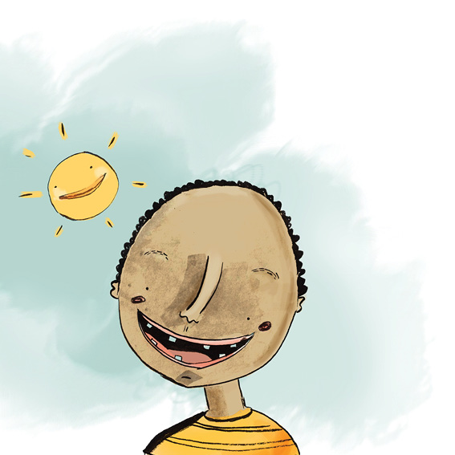
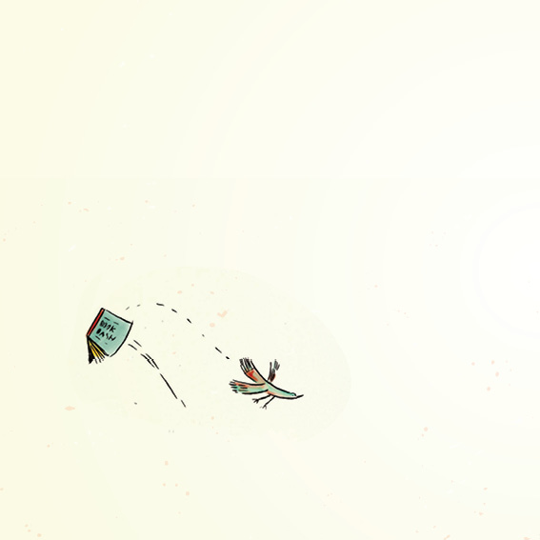
森佐与太阳
Adrie le Roux Sarah McGregor Liam Longland

Slide 2
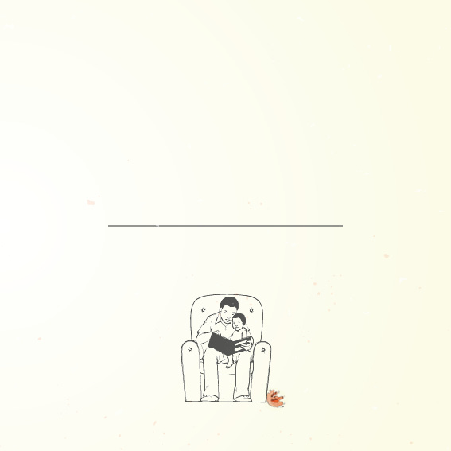
森佐与太阳
这本书属于

Slide 3
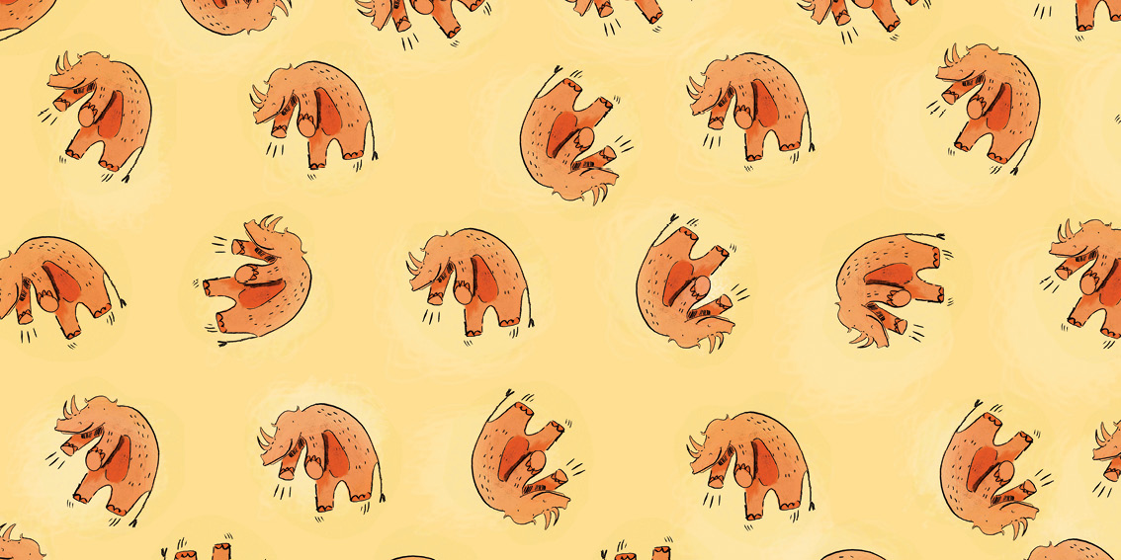

Slide 4
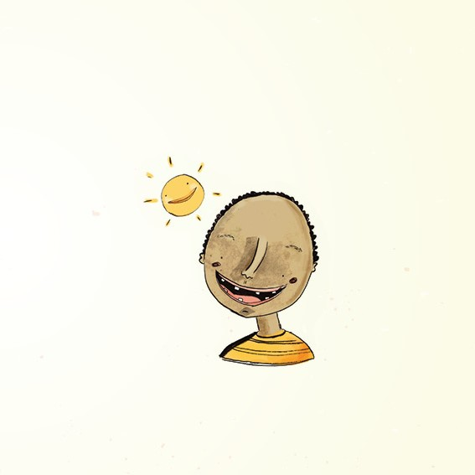
森佐与太阳
Adrie le Roux Sarah McGregor Liam Longland

Slide 5
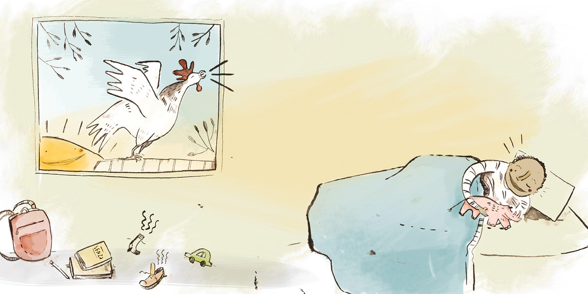
咯咯咯！
朝阳爬上地平线，透过叶间空隙，唤醒了森佐。
婆婆的公鸡扑打着翅膀，伸长脖子正在啼鸣。

Slide 6
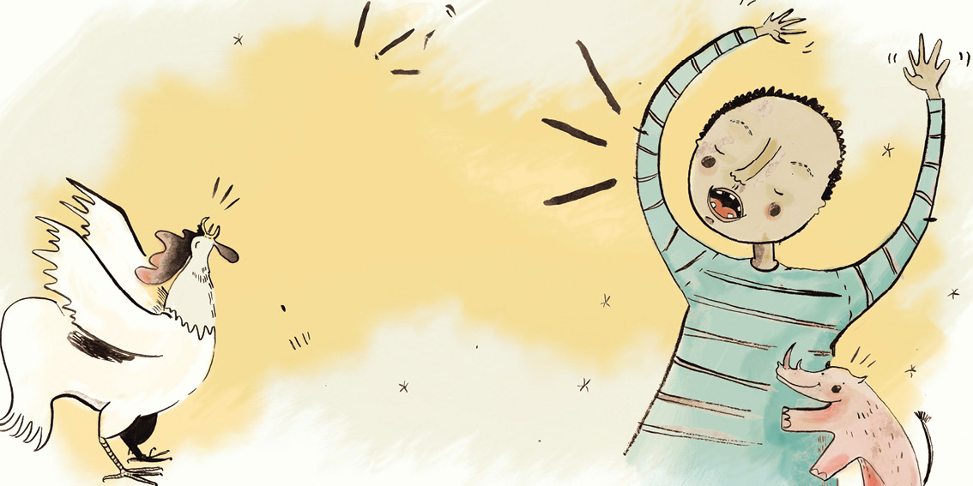
森佐也会啼鸣。
咯咯咯！
你会吗？

Slide 7
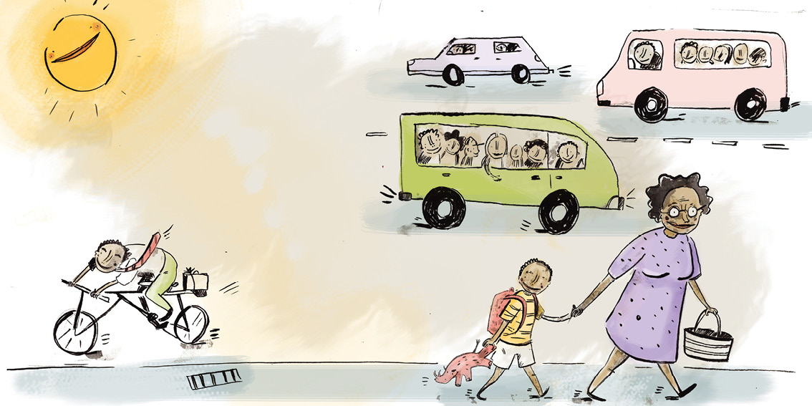
阳光温暖明媚。
森佐已做好准备。
他牵着婆婆的手上学去。
路上车水马龙。
出租车飞驰而过， 按着喇叭。
嘟嘟！嘟嘟！

Slide 8
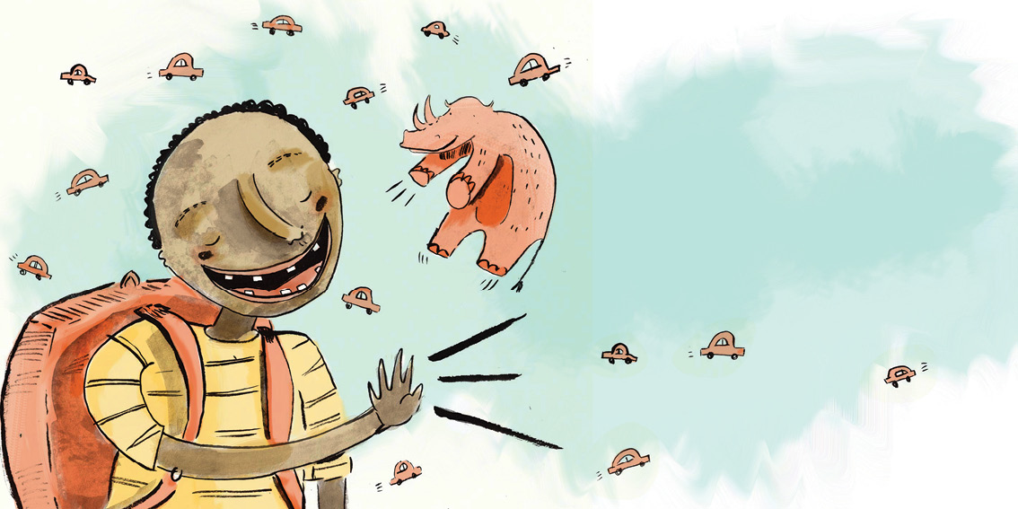
森佐也会模仿喇叭的声音。
嘟嘟！
嘟嘟！
你会吗？

Slide 9
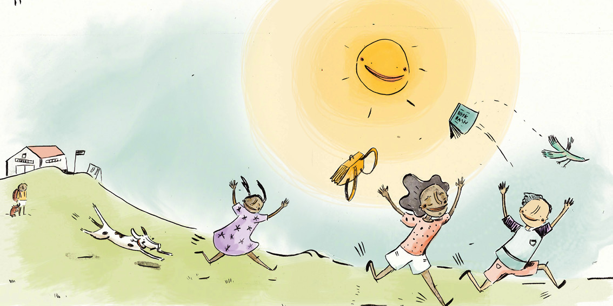
太阳高高挂在天空。
放学后，森佐的朋友们在草地上玩耍。
他们张开双臂，奔跑下山。
喂~喂~

Slide 10
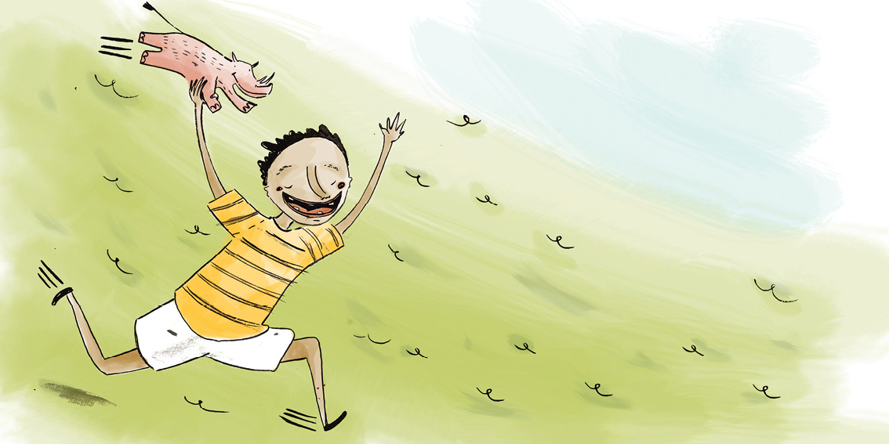
森佐也会跑。
喂~喂~
你会吗？

Slide 11
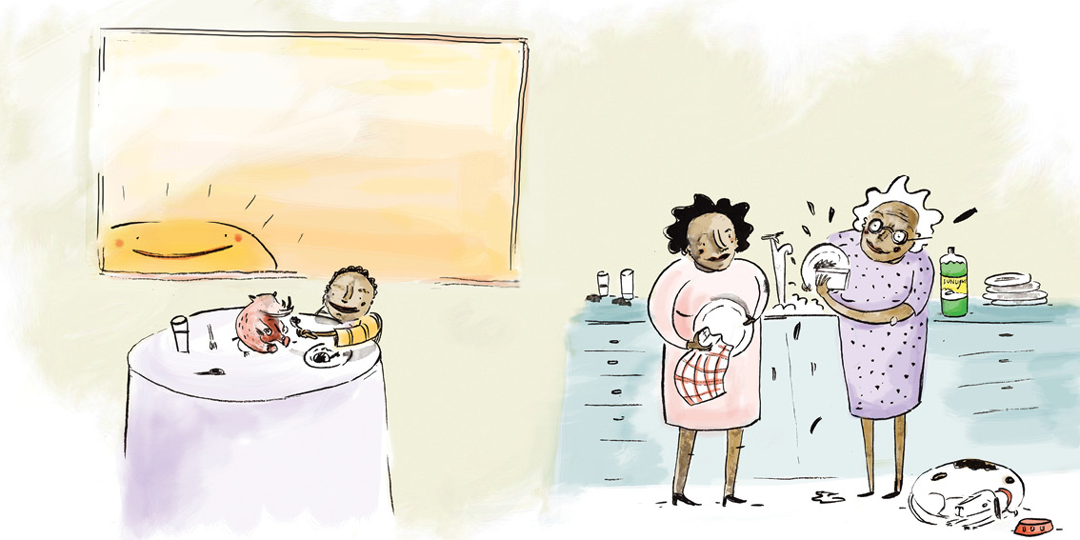
婆婆和妈妈在洗碗。
太阳快要落山了，晚霞满天。
漫长的一天就要结束，晚饭也已吃完。
唰唰唰！唰唰唰！

Slide 12
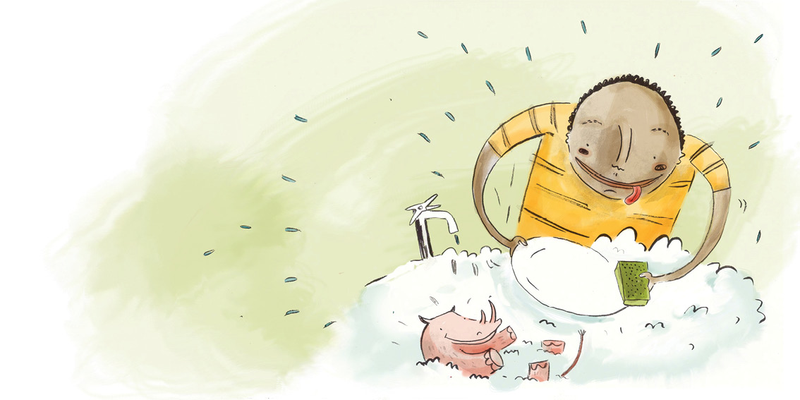
森佐也会洗碗。
唰唰唰！唰唰唰！
你会吗？

Slide 13
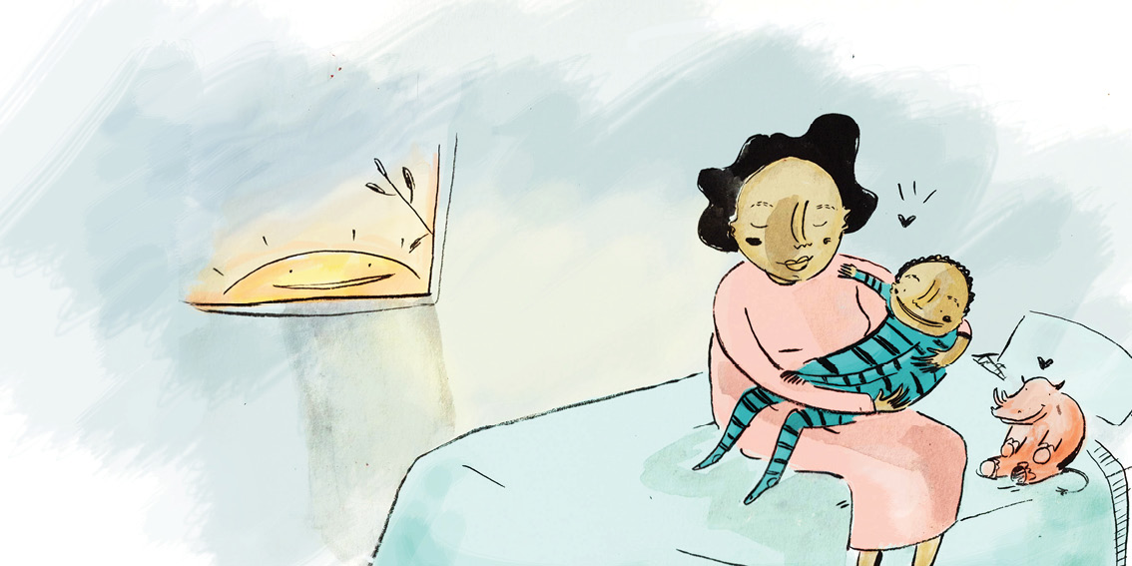
太阳已沉入地平线，影子渐渐拉长。
森佐吃饱喝足，洗漱完毕，有些累了。
嘘——嘘——
“该睡觉了。”妈妈说。
她抱住森佐摇晃，让他安静下来。

Slide 14
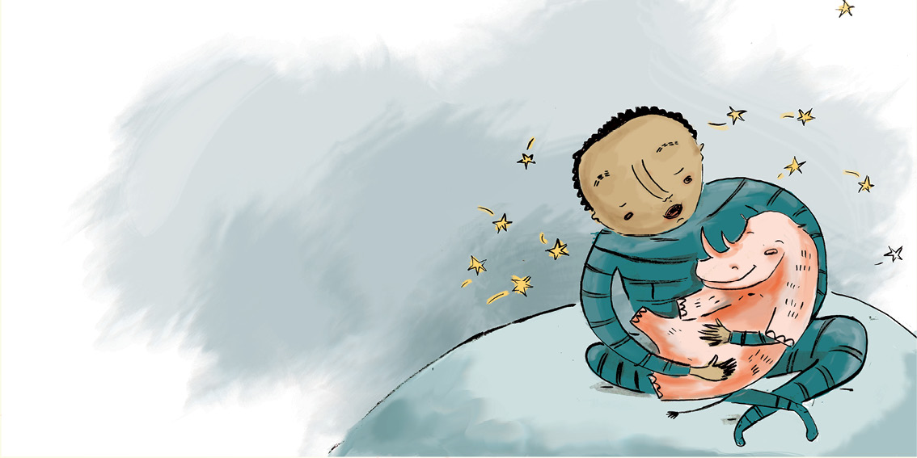
森佐也会让娃娃安静下来。
嘘——嘘——
你会吗？

Slide 15
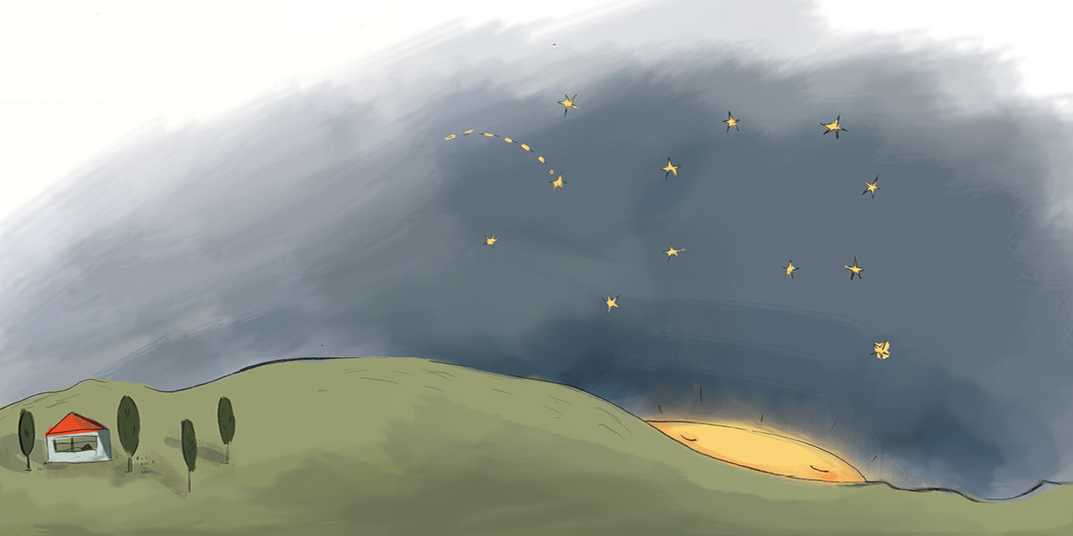
太阳完成了一天的工作，她要去睡觉了。
她用一条黑色的毯子盖住自己，让自己暖暖和和的。
太阳在做梦。

Slide 16
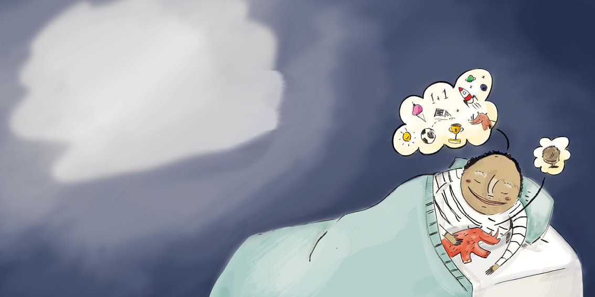
森佐也在做梦。
你呢？

Slide 17
